Slide 1
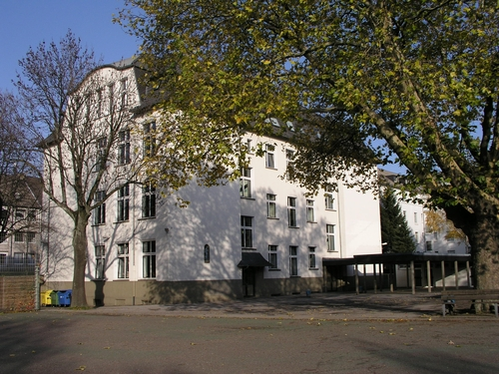
Theodor Goldschmidt Realschule Essen
Klassen:
17 davon 2 Auffangklassen (AK)
Schülerinnen und Schüler:
430 davon ca. 15% im Erstförderzeitraum
Lehrerinnen und Lehrer:
28 davon 5 mit Zuwanderungsgeschichte

Slide 2
Individuelle Förderung neuzugewanderter Schüler/-innen (mehr als 20 Jahre Erfahrung)
seit dem Jahr 1994 Auffangklassen (AK)
Grundlagen des Konzepts sind
Erlass
Entscheidungen der Schulkonferenz

Slide 3
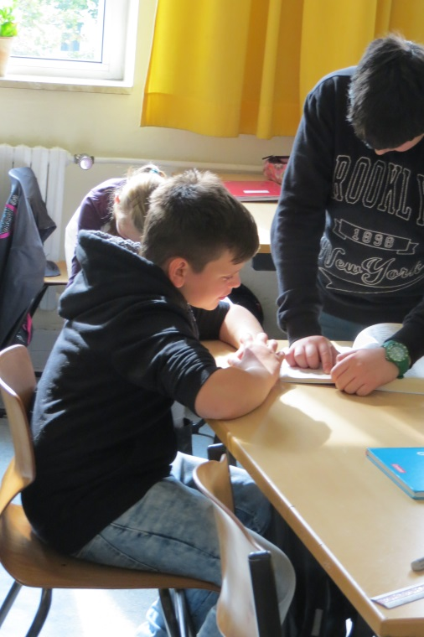
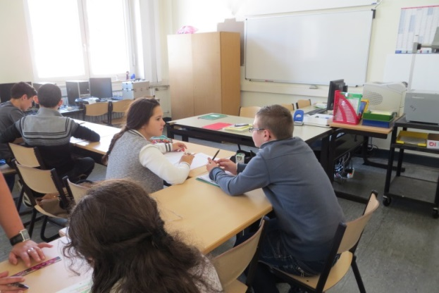
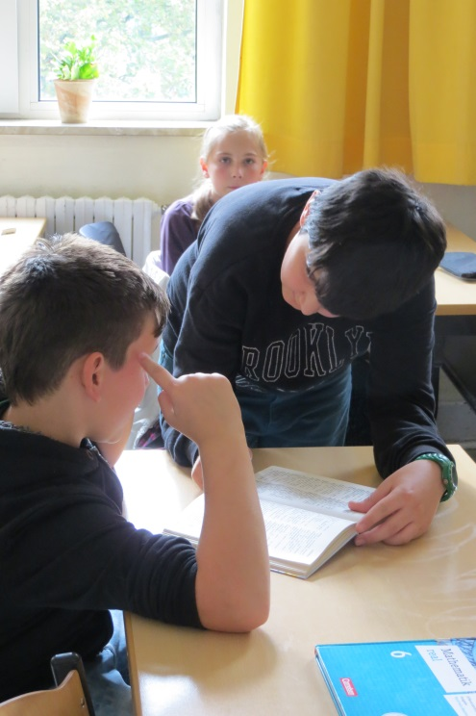
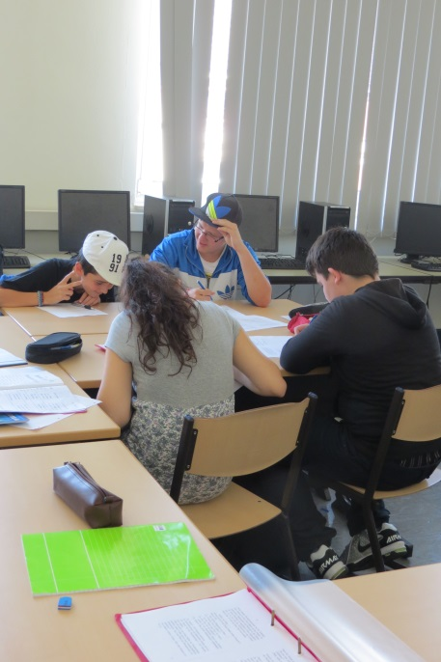
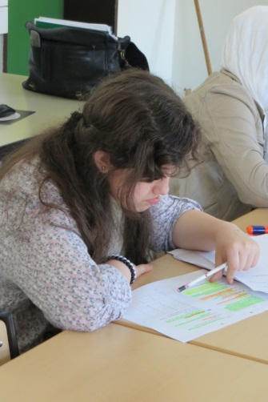
2 Auffangklassen seit 2012
AK I
(Klassen 5-7)
AK II
(Klassen 7-9)

Slide 4
Vorteile
„Auffangen“ traumatisierter Schüler/-innen
soziale Einbindung der Schüler/-innen und Eltern in die Schulgemeinschaft
klare Aufgabenverteilung und Zuständigkeiten in der Schule durch Klassenlehrer-/-innenprinzip
fachsprachliche Förderung in allen Fächern

Slide 5
Ziel
Integration entsprechend individueller Kompetenzen und Vorkenntnissen
schrittweise und so schnell wie möglich
Verbleib in der AK so lange wie nötig (lt. Erlass maximal 2 Jahre)

Slide 6
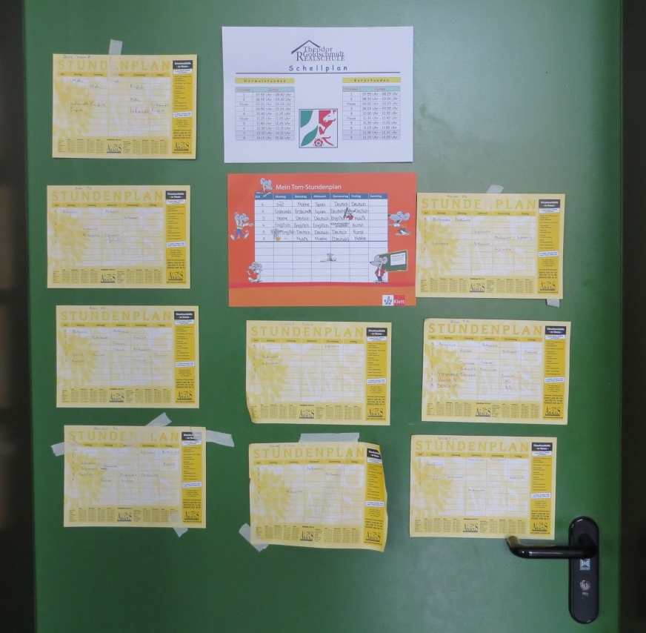
Organisatorische Umsetzung

Slide 7
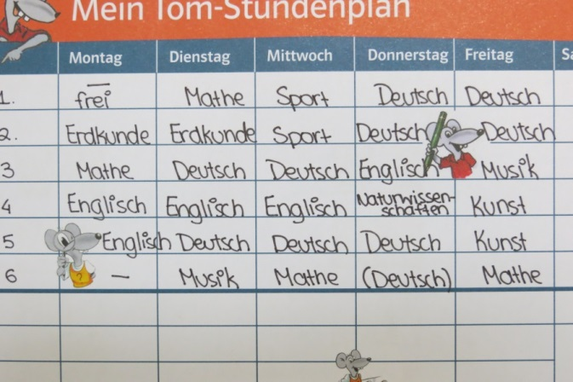
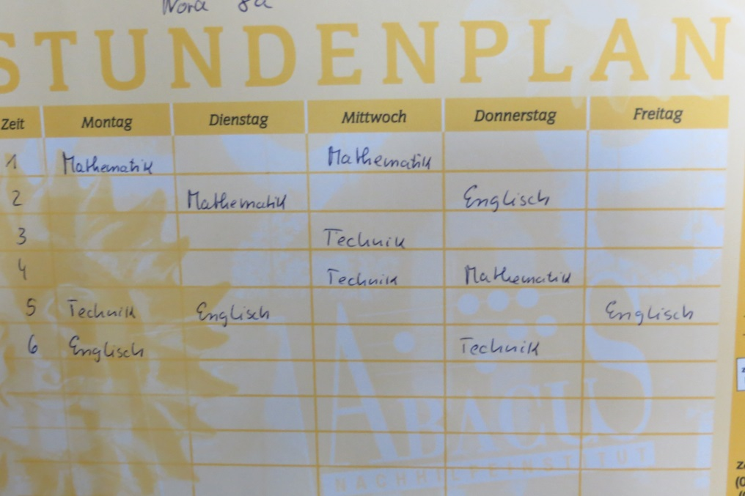
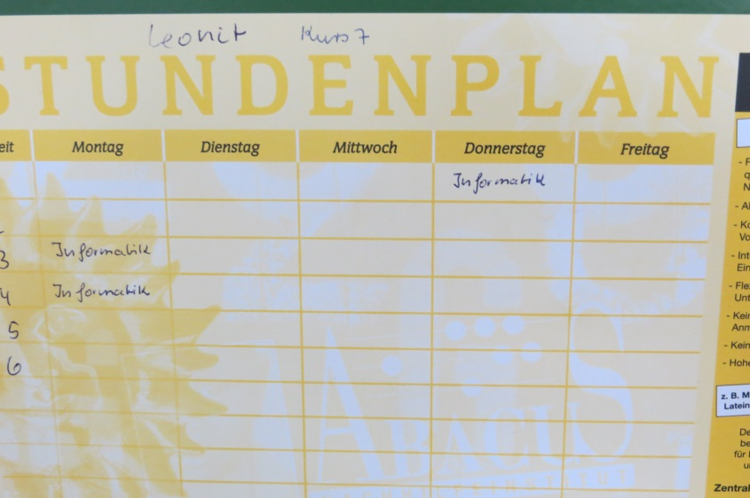
Individuelle Stundenpläne

Slide 8
Organisation individueller Lernfortschritte
Vier Konferenzen pro Schuljahr durch Einbindung in schuli-schen Terminplan (keine zusätzlichen Termine):
nach ca. 10 Wochen
Zeugniskonferenz 1. Halbjahr
„Blaue Briefe“- Konferenz
Zeugniskonferenz 2. Halbjahr
Ein Übergang in die Regelklasse ist zu jedem Zeitpunkt möglich.

Slide 9
Elternarbeit
SuS und Eltern kennen den schulischen Jahresplan
Klassenlehrerinnen führen Elterngespräche nach jeder Kon-ferenz
Erfolgsquote: alle Eltern nehmen die Einladungen zu den Gesprächen an

Slide 10
Anschlussförderung
Fachsprachenförderung für Schüler/-innen in den Regelklas-sen im Erstförderzeitraum
zusätzlich durchschnittlich 4 Wochenstunden
Je nach Ressourcen erteilen Fachlehrer/-innen und speziell ausgebildete DaZ-Lehrer/-innen den Unterricht.

Slide 11
Was passiert, wenn Integration nicht möglich?
ggf. Zeugnisanerkennungsverfahren
bei älteren Schüler/-innen Anmeldung am Berufskolleg im Februar
in Absprache mit Schüler/-innen und Eltern erfolgt ein Schulformwechsel
Kontakt zur aufnehmenden Schule wird hergestellt

Slide 12
Übergangsquoten
Schuljahr 2014/2015:
2 Schüler/-innen gingen zum Berufskolleg
2 SuS wechselten zur Hauptschule in die Klassen 6 und 7
13 SuS wechselten in die altersgemäße Regelklasse
Die anderen SuS sind in den beiden Aks verblieben

Slide 13
Veränderte Rahmenbedingungen
Stellenzuweisungen an die Schulen wurden gekürzt
Schülerzahlen in den Seiteneinsteigergruppen /-klassen wurden erhöht
zahlreiche Fortbildungs- und Informationsangebote für Lehrer/-innen
neue Modelle werden diskutiert

